Slide 1
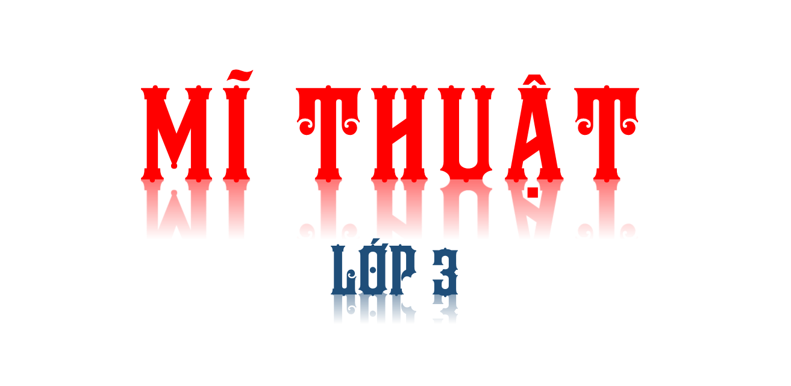

Slide 2
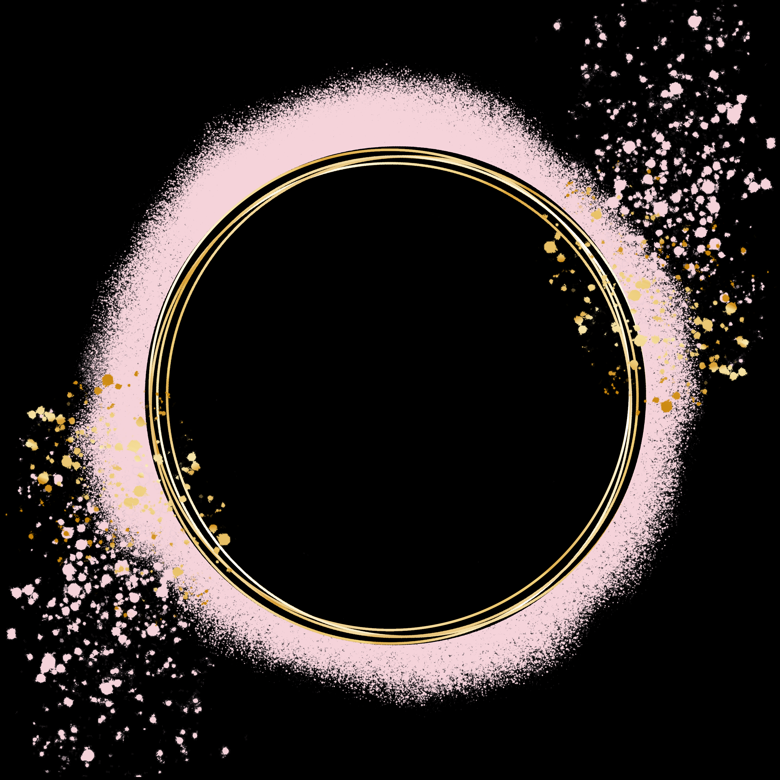
TIẾT 1
KHỞI ĐỘNG
Trò chơi: “Em cảm nhận”

Slide 3
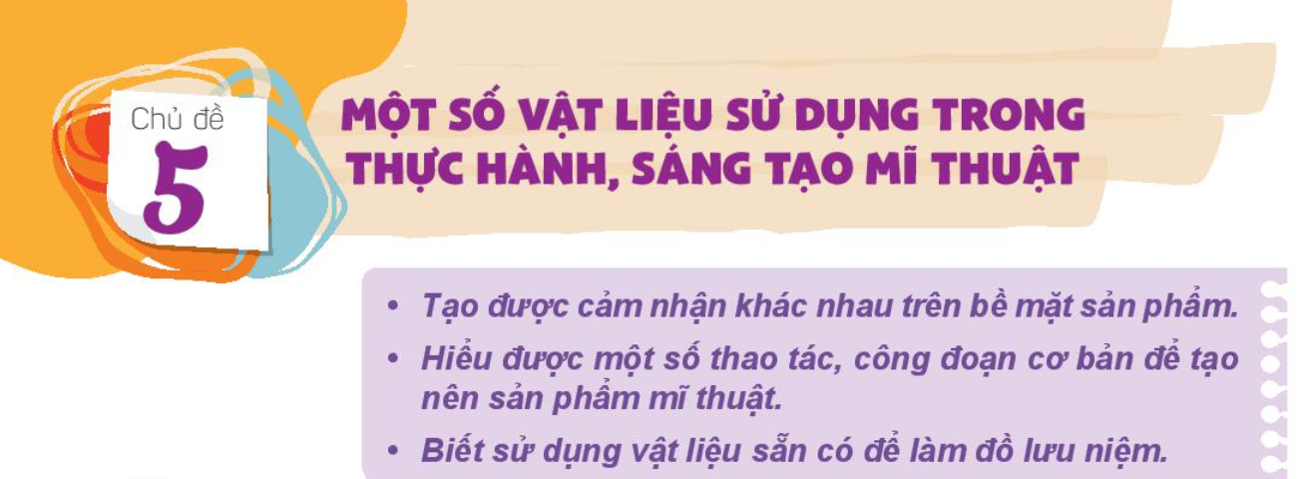

Slide 4
QUAN SÁT

Slide 5
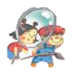
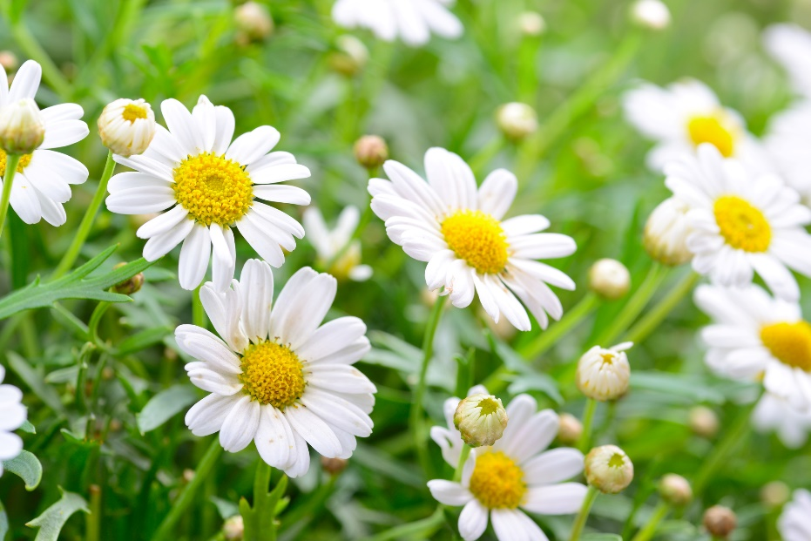
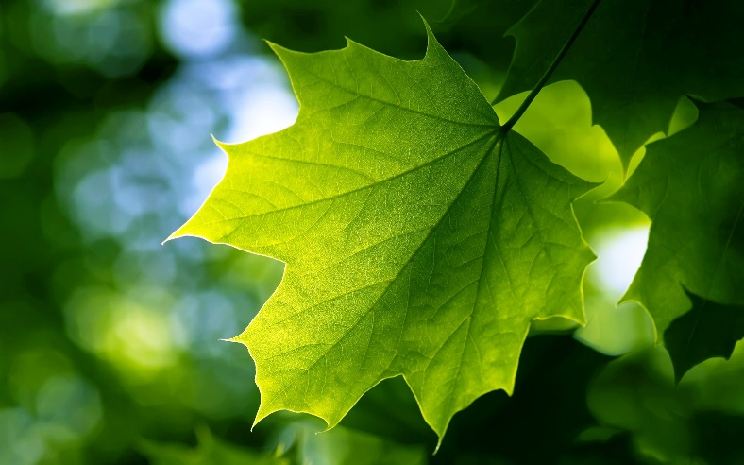
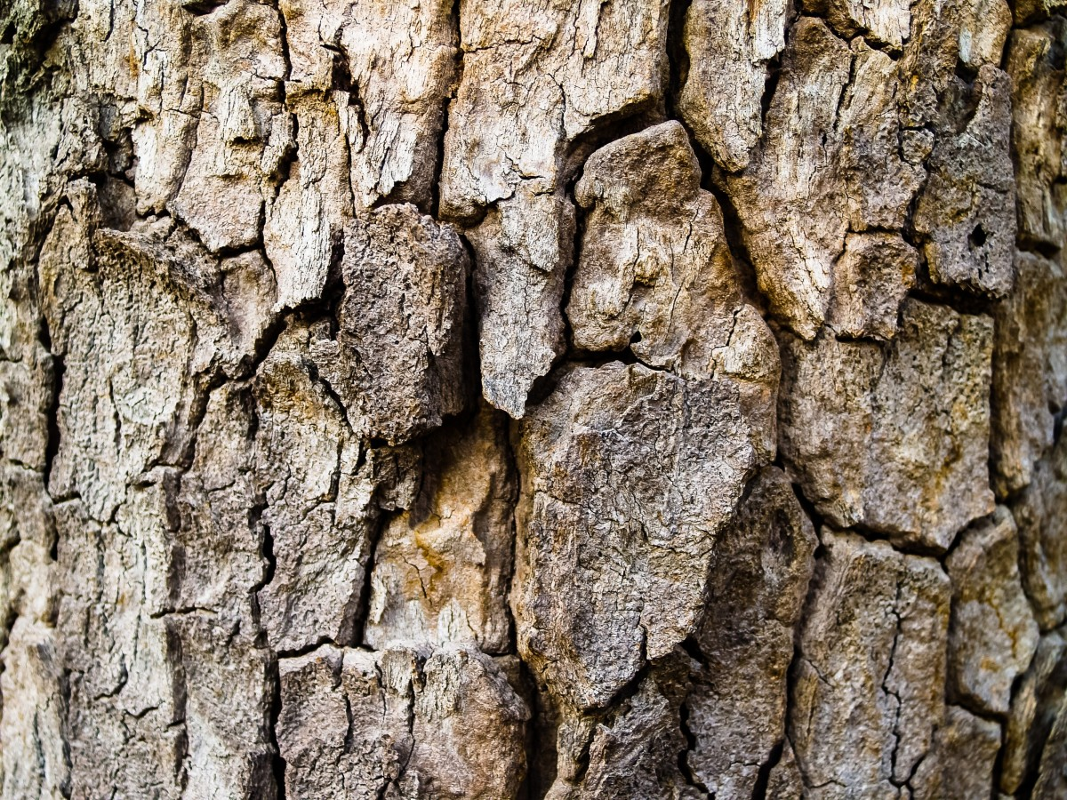
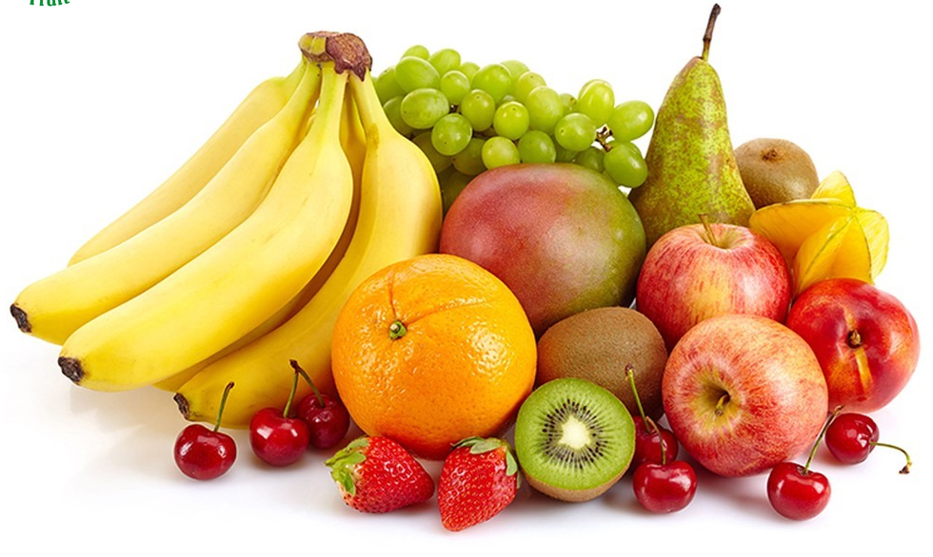
1. Quan sát
Một số cảm giác về bề mặt vật liệu
Trong thiên nhiên

Slide 6
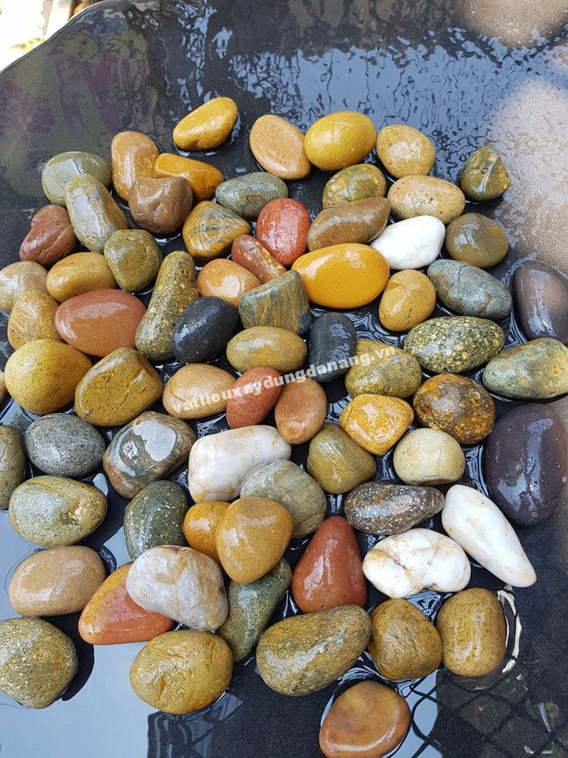
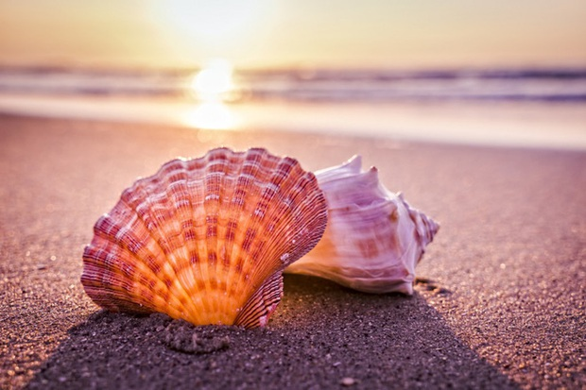

Em còn biết những vật liệu nào trong thiên nhiên được sử dụng trong thực hành, sáng tạo sản phẩm mĩ thuật?
Vỏ sò, cát, đá sỏi,…..

Slide 7
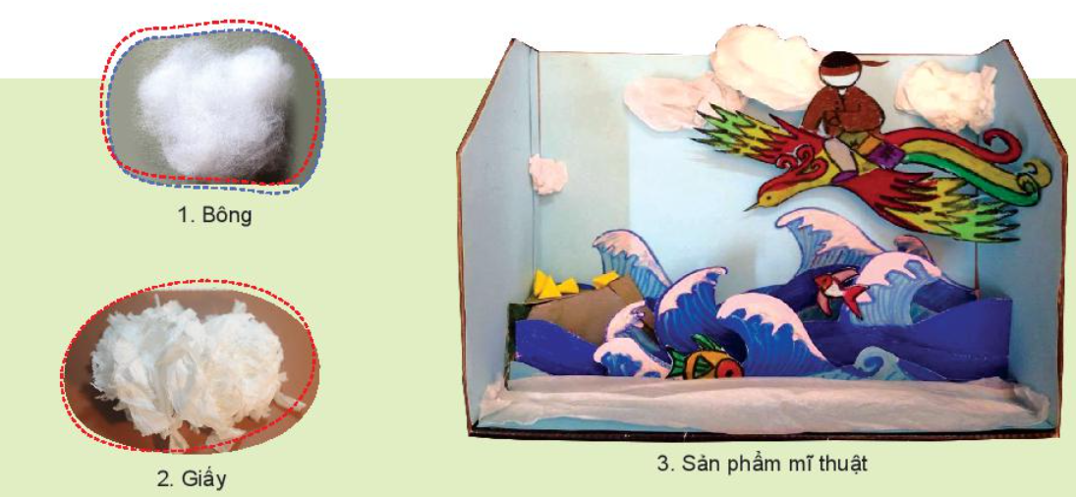
Một số cảm giác về bề mặt vật liệu
Trong cuộc sống

Slide 8
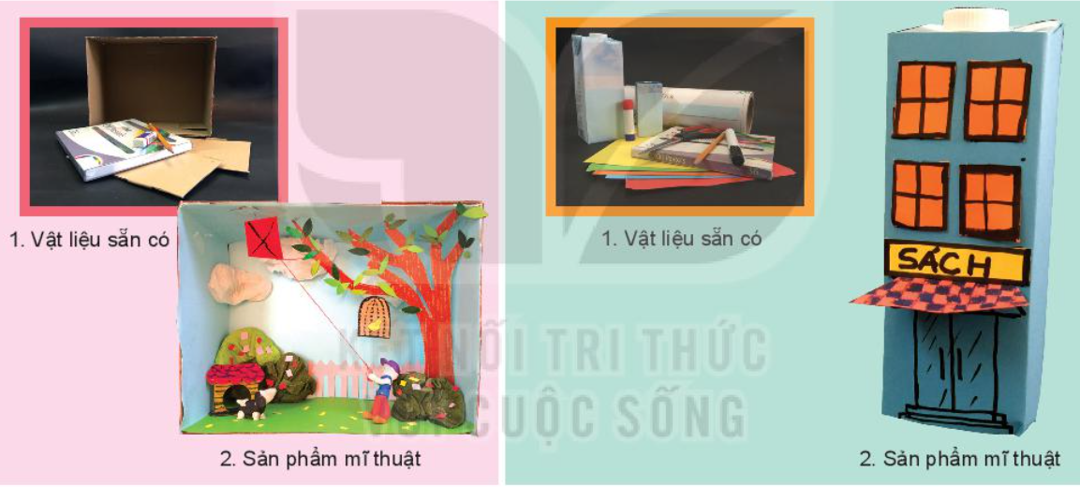

Slide 9
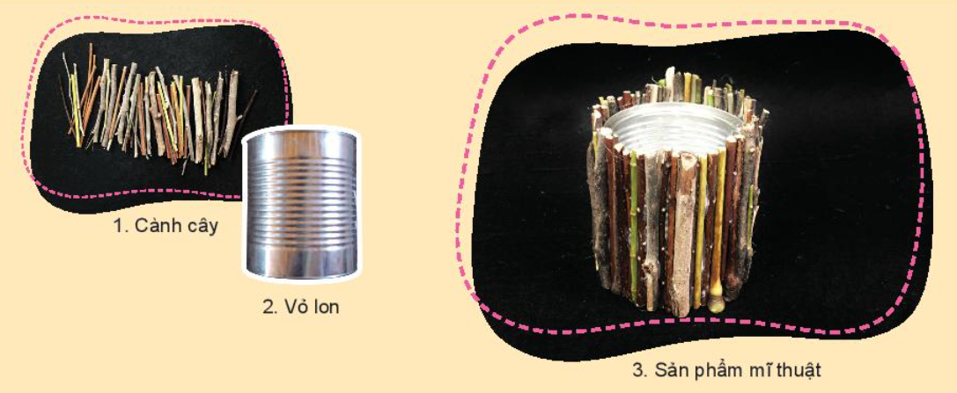
Em thường sử dụng nhưng vật liệu nào để sáng tạo
sản phẩm mĩ thuật?

Slide 10
THỂ HIỆN

Slide 11
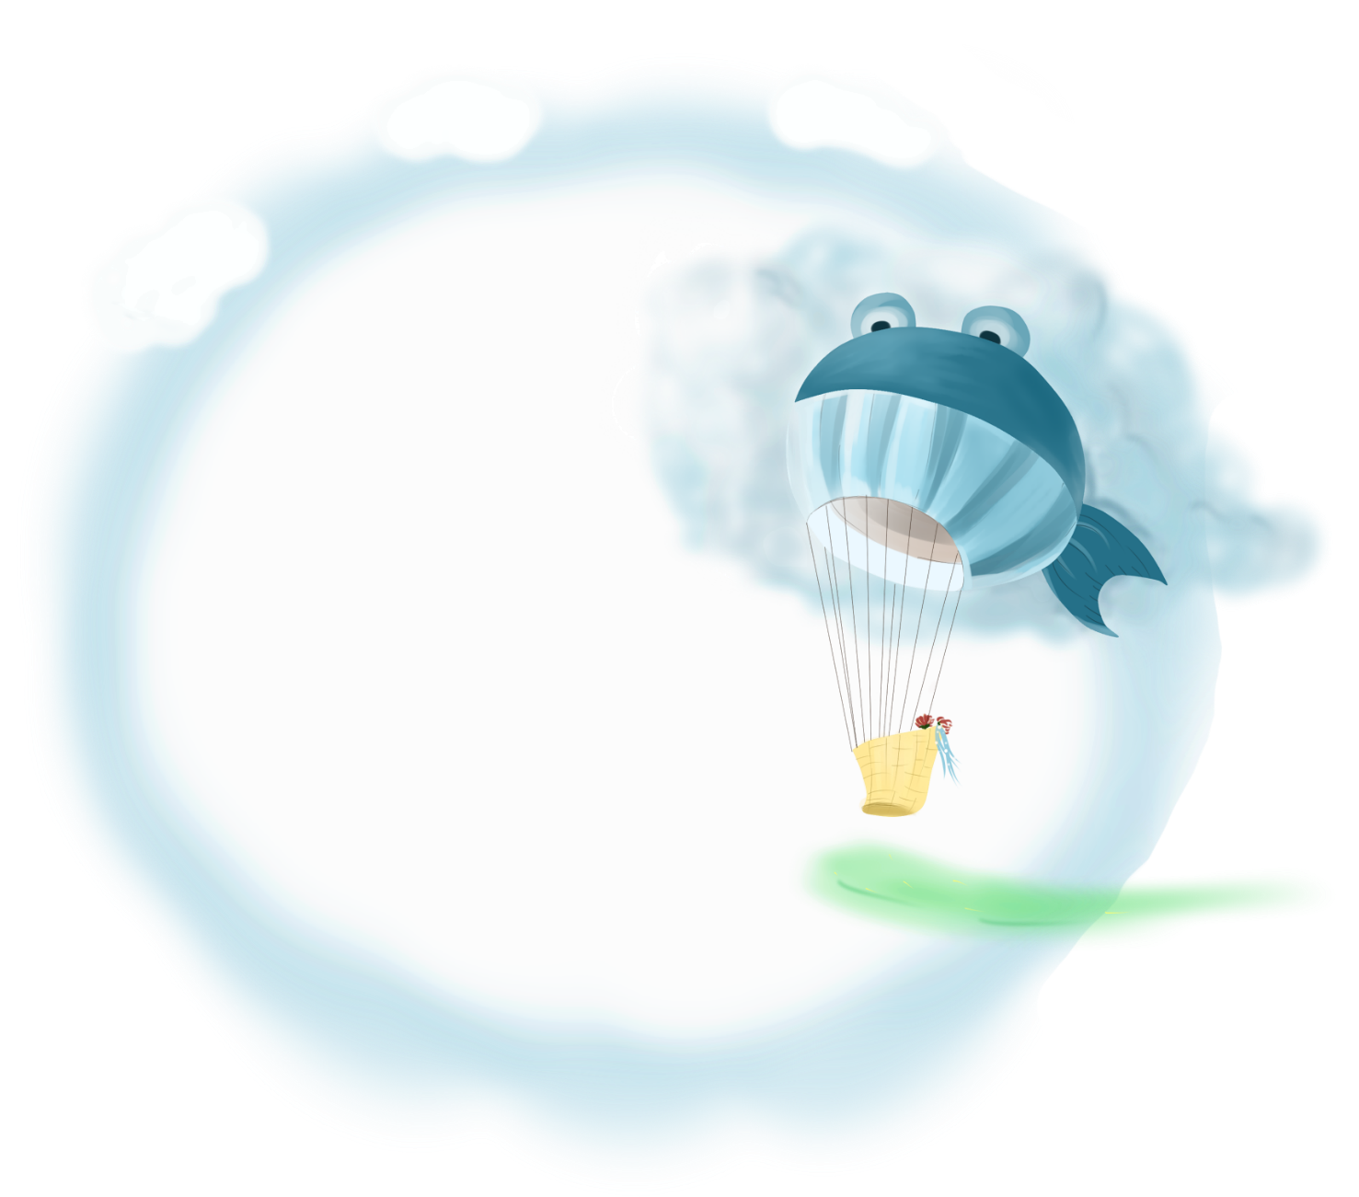
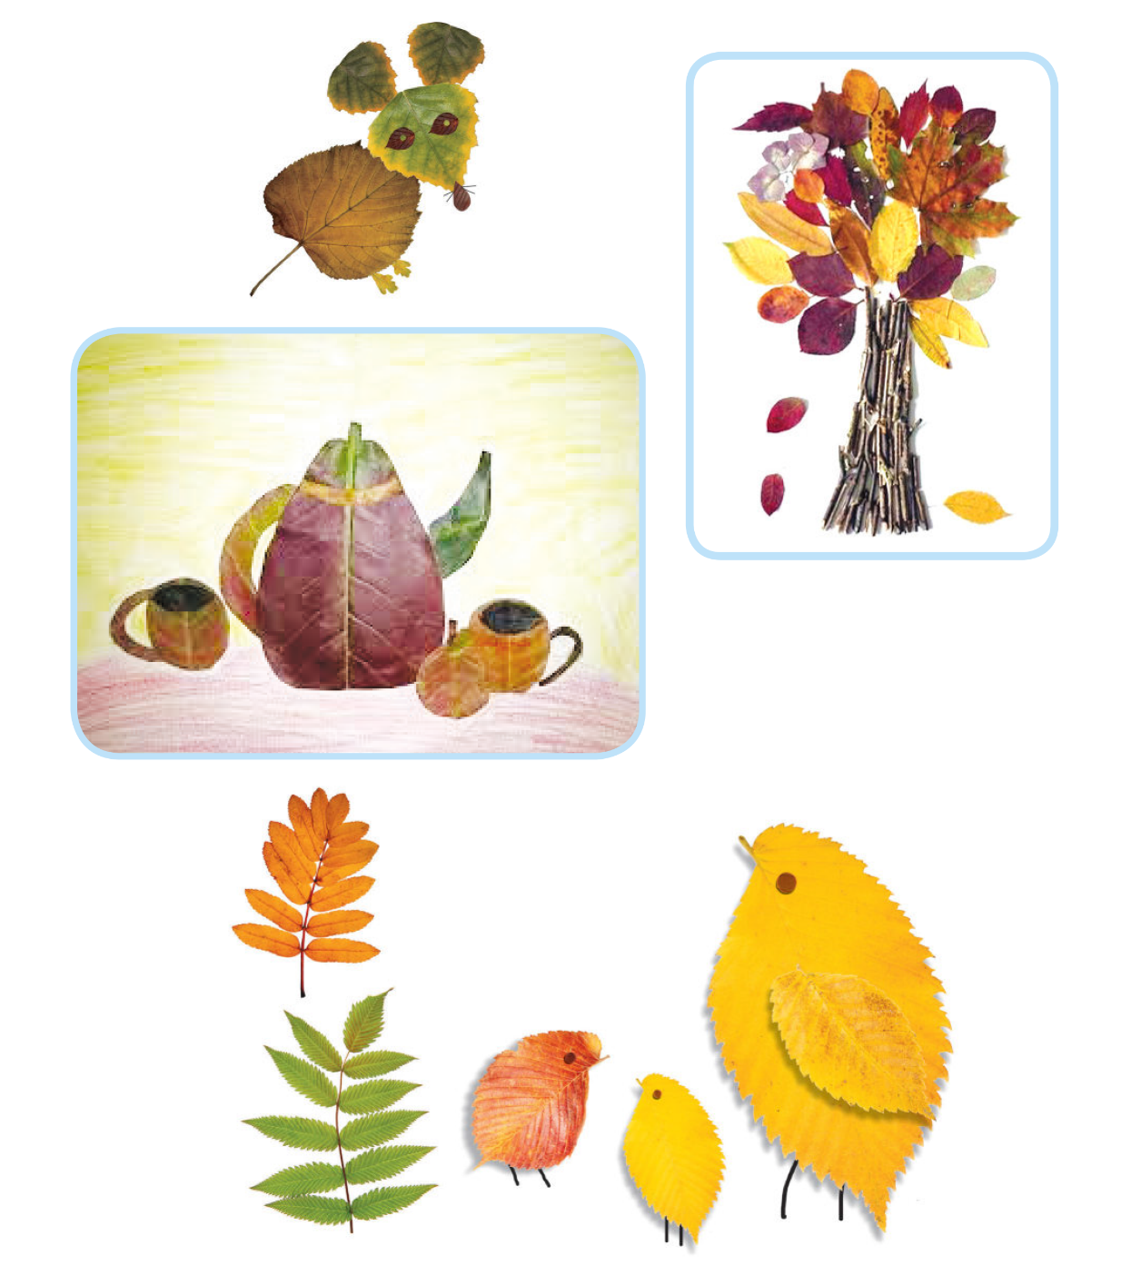
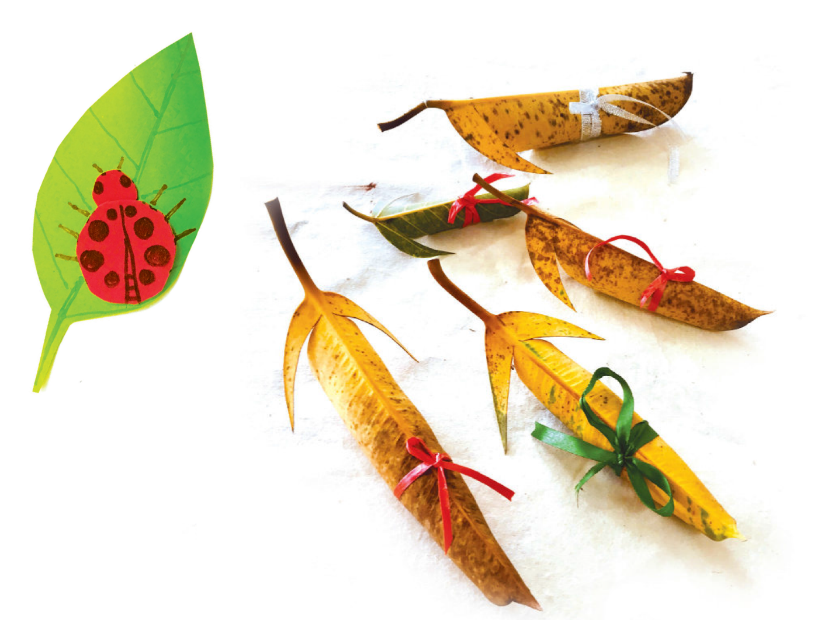
Em hãy dùng những chiếc lá sáng tạo thành sản phẩm mà em thích.

Slide 13
TIẾT 2
KHỞI ĐỘNG
Trò chơi: “Em cảm nhận”

Slide 14
QUAN SÁT

Slide 15
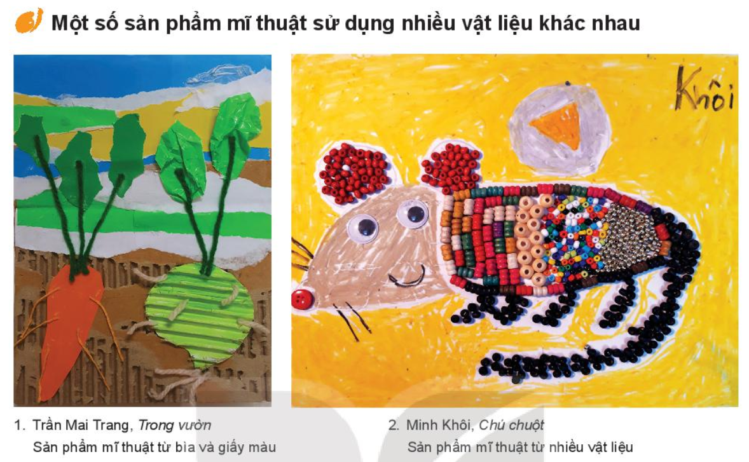
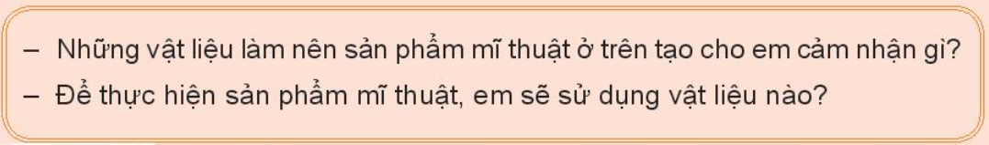

Slide 16

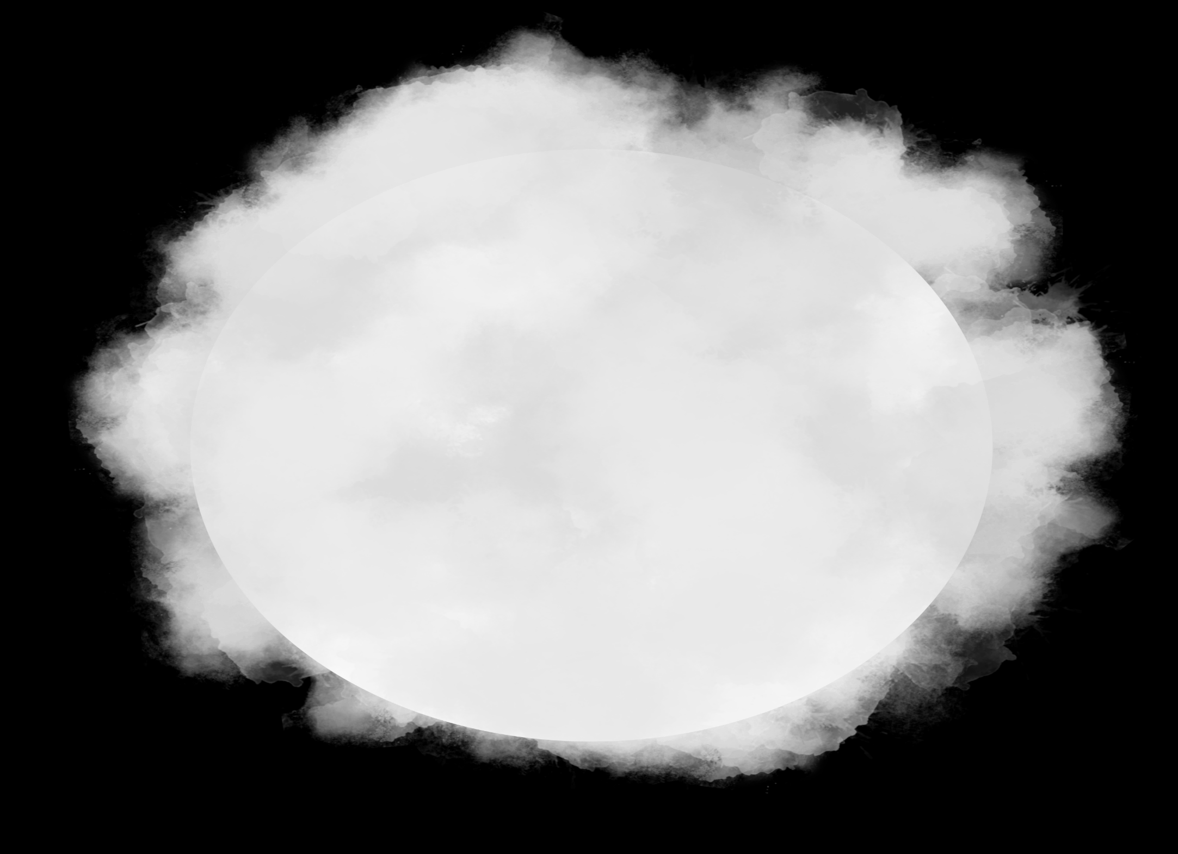
Trong mĩ thuật, chất liệu được khai thác, sử dụng thể hiện nên tác phẩm, sản phẩm mĩ thuật. Trong nhà trường, bên cạnh những chất liệu được sử dụng như màu sáp, giấy màu, đất nặn, còn rất nhiều những vật liệu khai thác để tạo nên sản phẩm mĩ thuật như: cành cây, hoa lá, vỏ hộp các-tông, chai nhựa,... Mỗi chất liệu được sử dụng sẽ đem đến những cảm nhận khác nhau như: mịn, mềm, thô ráp, nhẵn….

Slide 17
THỂ HIỆN

Slide 18
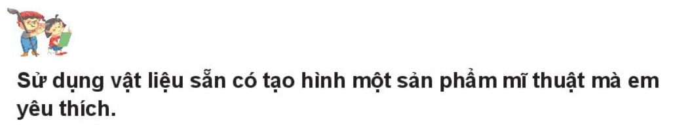
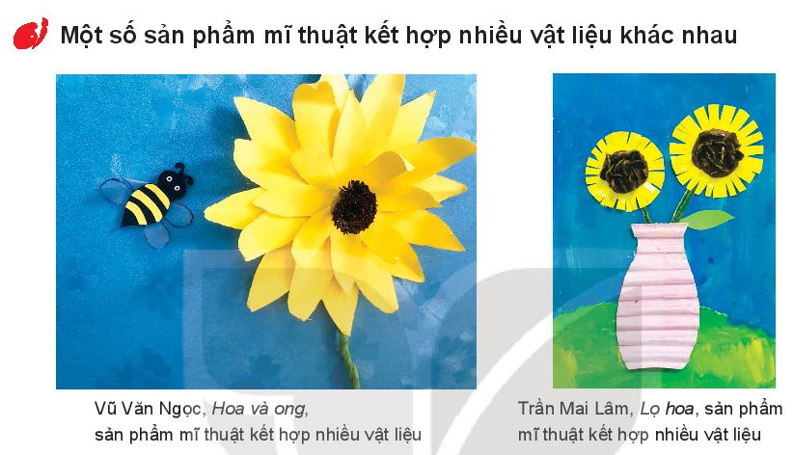
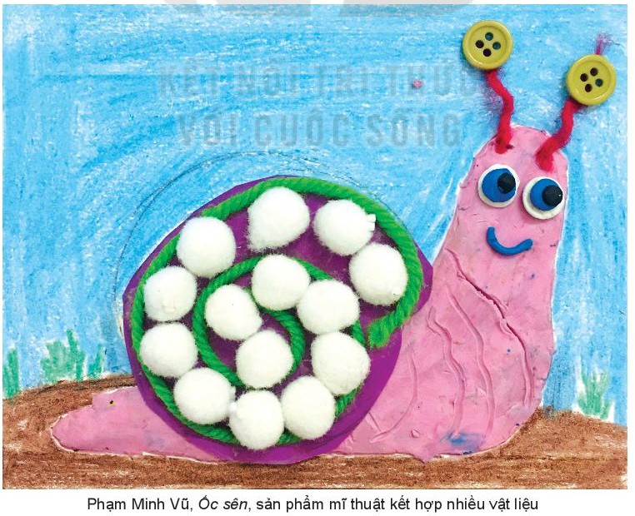
https://www.youtube.com/watch?v=yvqu3hbTJVM

Slide 19
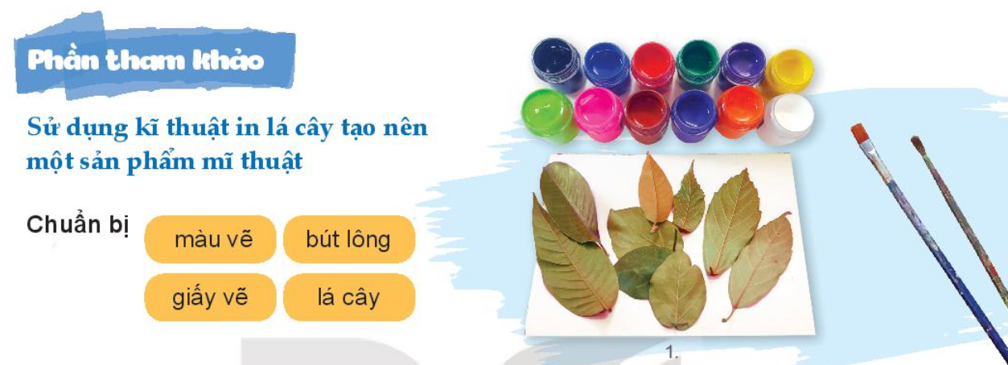
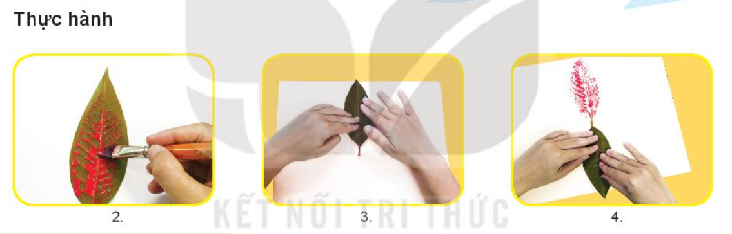

Slide 20
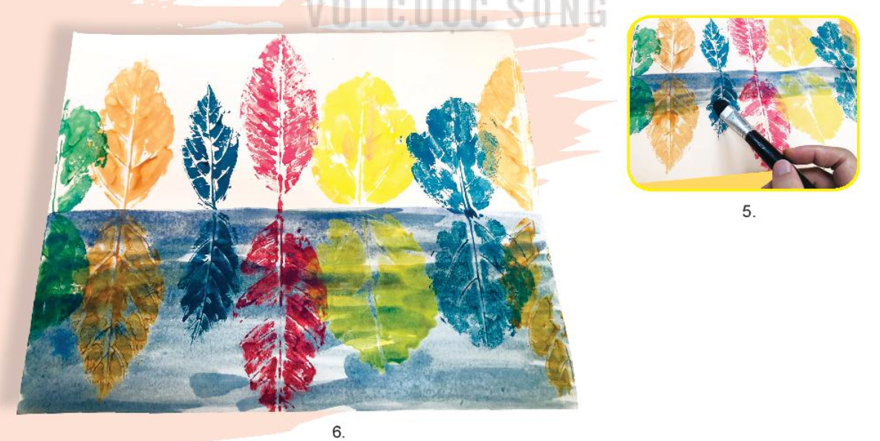

Slide 21
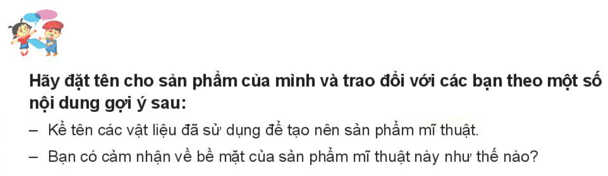
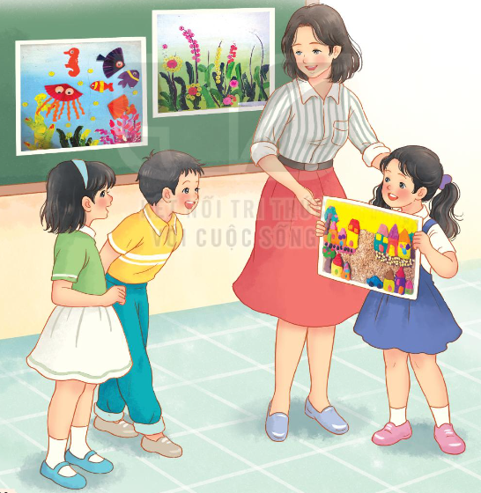

Slide 22
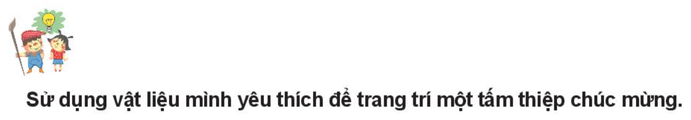
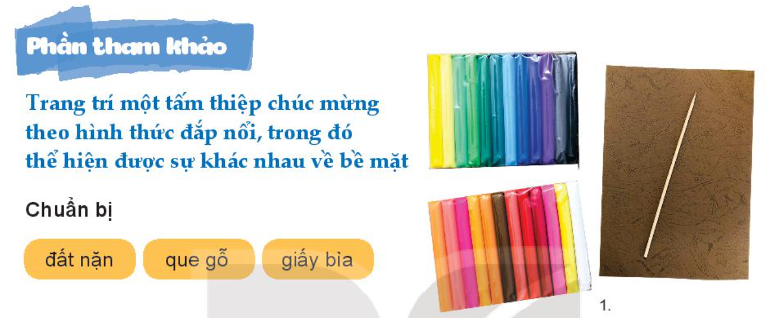
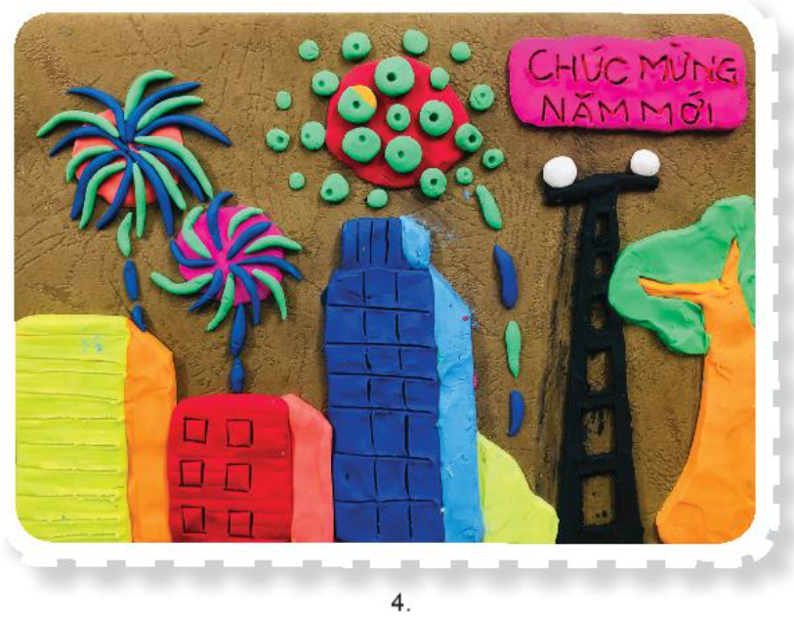
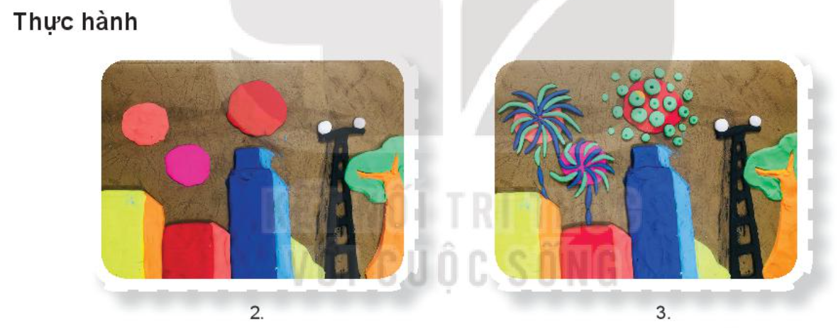

Slide 23

